Slide 1
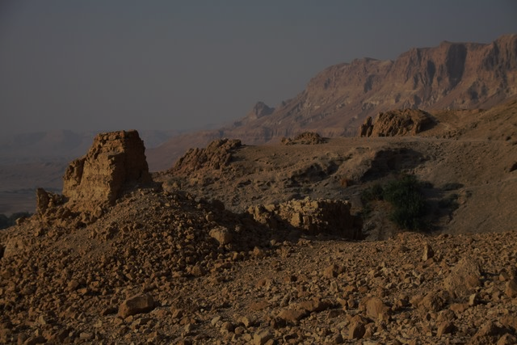
EVANGELIJA PAGAL LUKĄ
Nepasiduokite pagundymui
Kupinas Šventosios Dvasios Jėzus grįžo nuo Jordano, ir Dvasia Jį nuvedė į dykumą keturiasdešimčiai dienų, ir Jis buvo velnio gundomas (Lk 4, 1-2).

Slide 2
Pagundymas užklumpa sunkiomis akimirkomis,
kai esame labiausiai pažeidžiami.
Kupinas Šventosios Dvasios Jėzus grįžo nuo Jordano, ir Dvasia Jį nuvedė į dykumą keturiasdešimčiai dienų, ir Jis buvo velnio gundomas. Jis nieko nevalgė per tas dienas ir, joms pasibaigus, buvo alkanas (Lk 4, 1-2).
Kai, visai tautai krikštijantis, ir Jėzus pakrikštytas meldėsi, atsivėrė dangus, ir Šventoji Dvasia kūnišku pavidalu nusileido ant Jo tarsi balandis, o balsas iš dangaus prabilo: „Tu mano mylimasis Sūnus, Tavimi Aš gėriuosi“
(Lk 3, 21-22).
Jis sugrįžo pas mokinius ir, radęs juos miegančius, tarė Petrui: „Nepajėgėte nė vienos valandos pabudėti su manimi? Budėkite ir melskitės, kad nepatektumėte į pagundymą. Dvasia ryžtinga, bet kūnas silpnas“
(Mt 26, 40-41).

Slide 3
2. Pagundymas – tai galimybė patenkinti natūralų
poreikį netinkamu būdu ar laiku.
Kupinas Šventosios Dvasios Jėzus grįžo nuo Jordano, ir Dvasia Jį nuvedė į dykumą keturiasdešimčiai dienų, ir Jis buvo velnio gundomas. Jis nieko nevalgė per tas dienas ir, joms pasibaigus, buvo alkanas. Tada velnias Jam tarė: „Jei Tu Dievo Sūnus, liepk, kad šitas akmuo pavirstų duona“. Jėzus jam atsakė: „Parašyta: ‘Žmogus gyvens ne viena duona, bet kiekvienu Dievo žodžiu’„ (Lk 4, 2-4).
Palaimintas žmogus, kuris ištveria pagundymą, nes, kai bus išbandytas, jis gaus gyvenimo vainiką, kurį Viešpats pažadėjo Jį mylintiems. Nė vienas gundomas tenesako: „Esu Dievo gundomas“. Dievas negali būti gundomas blogiu ir pats nieko negundo. Kiekvienas yra gundomas, savo paties geismo pagrobtas ir suviliotas. Paskui užsimezgęs geismas pagimdo nuodėmę, o užbaigta nuodėmė gimdo mirtį (Jok 1, 12-15).

Slide 4
3. Pagundymas verčia suabejoti Dievo meile ir Jo
duotais pažadais.
Tada velnias Jam tarė: „Jei Tu Dievo Sūnus, liepk, kad šitas akmuo pavirstų duona“. Jėzus jam atsakė: „Parašyta: ‘Žmogus gyvens ne viena duona, bet kiekvienu Dievo žodžiu’„. Tada velnias, užvedęs Jį į aukštą kalną, viena akimirka parodė Jam visas pasaulio karalystes. Velnias Jam tarė: „Duosiu Tau visą jų valdžią ir šlovę; jos man atiduotos, ir kam noriu, tam jas duodu. Todėl, jei parpuolęs pagarbinsi mane, visa bus Tavo“. O Jėzus jam atsakė: „Eik šalin nuo manęs, šėtone! Parašyta: ‘Viešpatį, savo Dievą, tegarbink ir Jam vienam tetarnauk!’ „ Velnias nusivedė Jį į Jeruzalę, pastatė ant šventyklos šelmens ir tarė: „Jei Tu Dievo Sūnus, pulk žemyn, nes parašyta: ‘Jis lieps savo angelams saugoti Tave, ir jie nešios Tave ant rankų, kad neužsigautum kojos į akmenį’ „. Jėzus jam atsakė: „Pasakyta: ‘Negundyk Viešpaties, savo Dievo!’„ (Lk 4, 3-12).

Slide 5
Baigęs visus gundymus, velnias pasitraukė nuo Jo iki laiko. Su Dvasios jėga Jėzus grįžo į Galilėją, ir visame krašte pasklido apie Jį garsas. Jis mokė jų sinagogose, visų gerbiamas (Lk 4, 13-15).
Jums tekęs pagundymas tėra tik žmogiškas. Bet Dievas ištikimas. Jis neleis jūsų gundyti daugiau nei jūsų jėgos leidžia, bet kartu su pagundymu duos ir išeitį, kad sugebėtumėte jį atlaikyti (1 Kor 10, 13).
Jūs esate iš Dievo, vaikeliai, ir nugalėjote juos, nes Tas, kuris jumyse, didesnis už tą, kuris pasaulyje (1 Jn 4, 4).

